Slide 1




기초창의공학설계
3조(팀명:4.1)
스마트팜 아두이노 프로젝트

Slide 2




기초창의공학설계
목차
00
01
이주의 주요 개발 내용
토양 수분 센서 코드 작성 및 LCD 이모티콘 표시 기능 구현
스마트팜 아두이노의 전체적인 구조 설정
02
다음 주 개발 예정 내용
와이파이 모듈 ESP01 연결
코드 수정 및 완성, 아두이노 회로 연결
웹서버로 받은 값을 그래프로 그리기
3조(팀명:4.1)

Slide 3

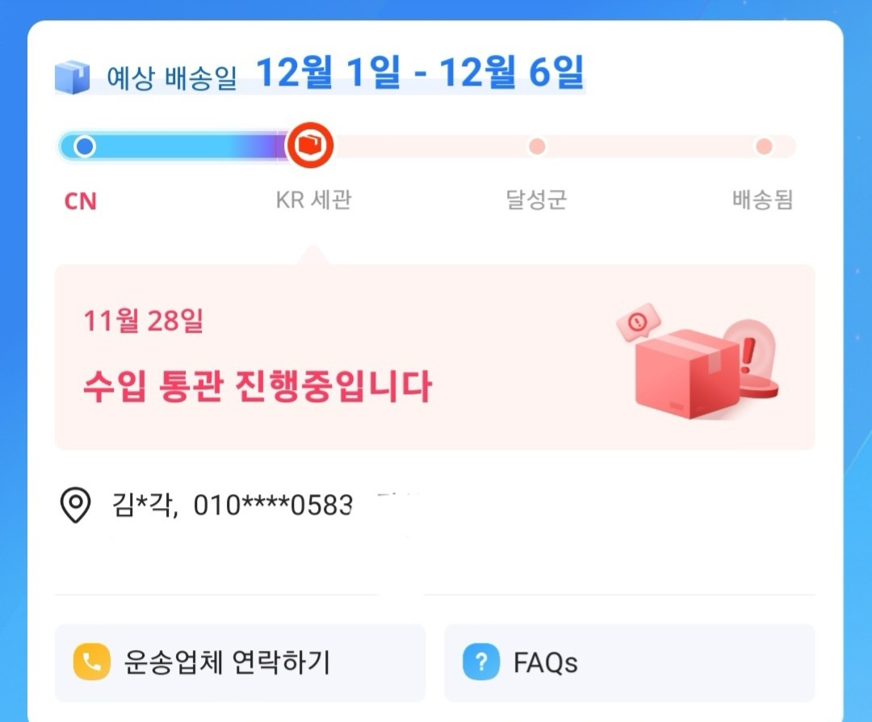

기초창의공학설계
0.5
아두이노에 ESP01 와이파이 모듈 및 토양 수분 센서 연결할 예정이었으나…
배송이 완료 되지 않아 진행 불가
- 배송사측에서는 다음 주 중으로 도착 예정 (주문일자는 11/7)
- 도착한 이후 모듈을 연결 할 예정임
회사명
미리 제약
3조(팀명: 4.1)

Slide 4
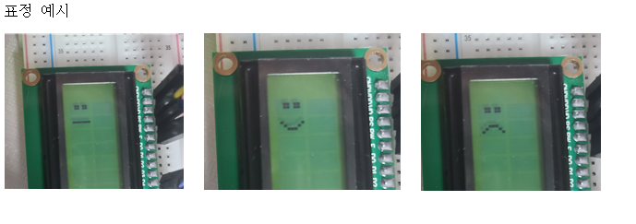
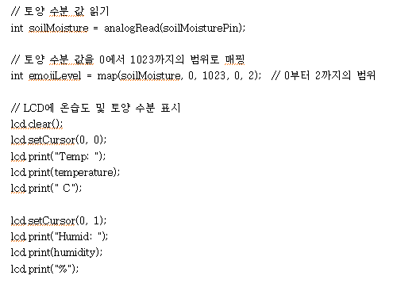
기초창의공학설계
01-1
토양 수분 센서 코드 작성 및 LCD 이모티콘 표시 기능 구현
토양 수분 센서를 통해 받아들인 아날로그값에 따라 3가지 이모티콘으로 수분량 표시
- 건조, 적정, 습함 3가지로 구분
- 저번주에 확인한 조도,온습도,서보모터,토양 수분 센서에 + LCD이모티콘 표시까지 추가하였음 (기준은 화분 1개)
↳
추후에는 화분 3개 각각의 토양 수분량을 측정할 예정이므로 화분 3개에서 모든 값을 받을 수 있도록 추후 코드 수정 필요
회사명
미리 제약
3조(팀명: 4.1)

Slide 5
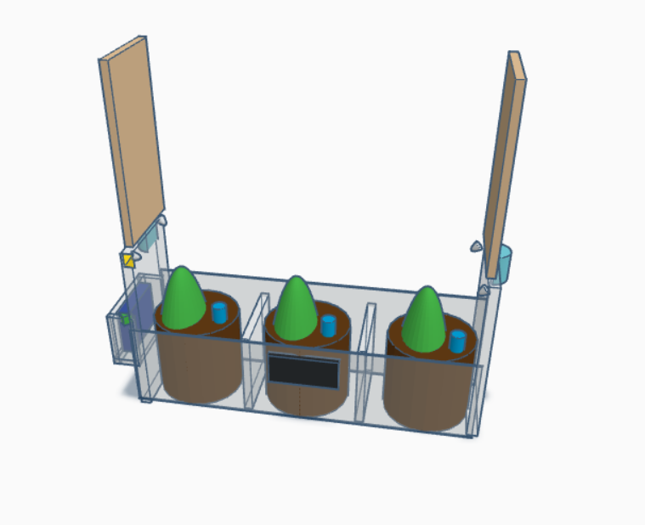
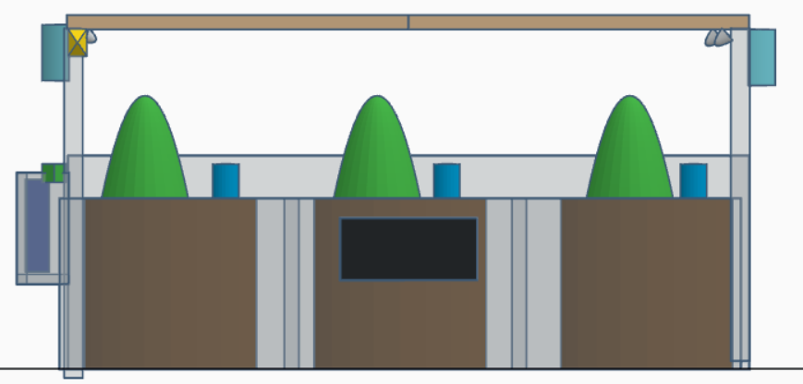
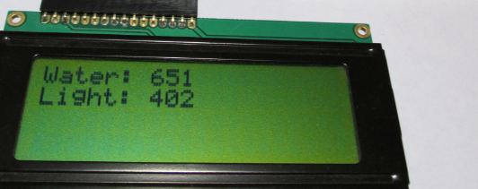
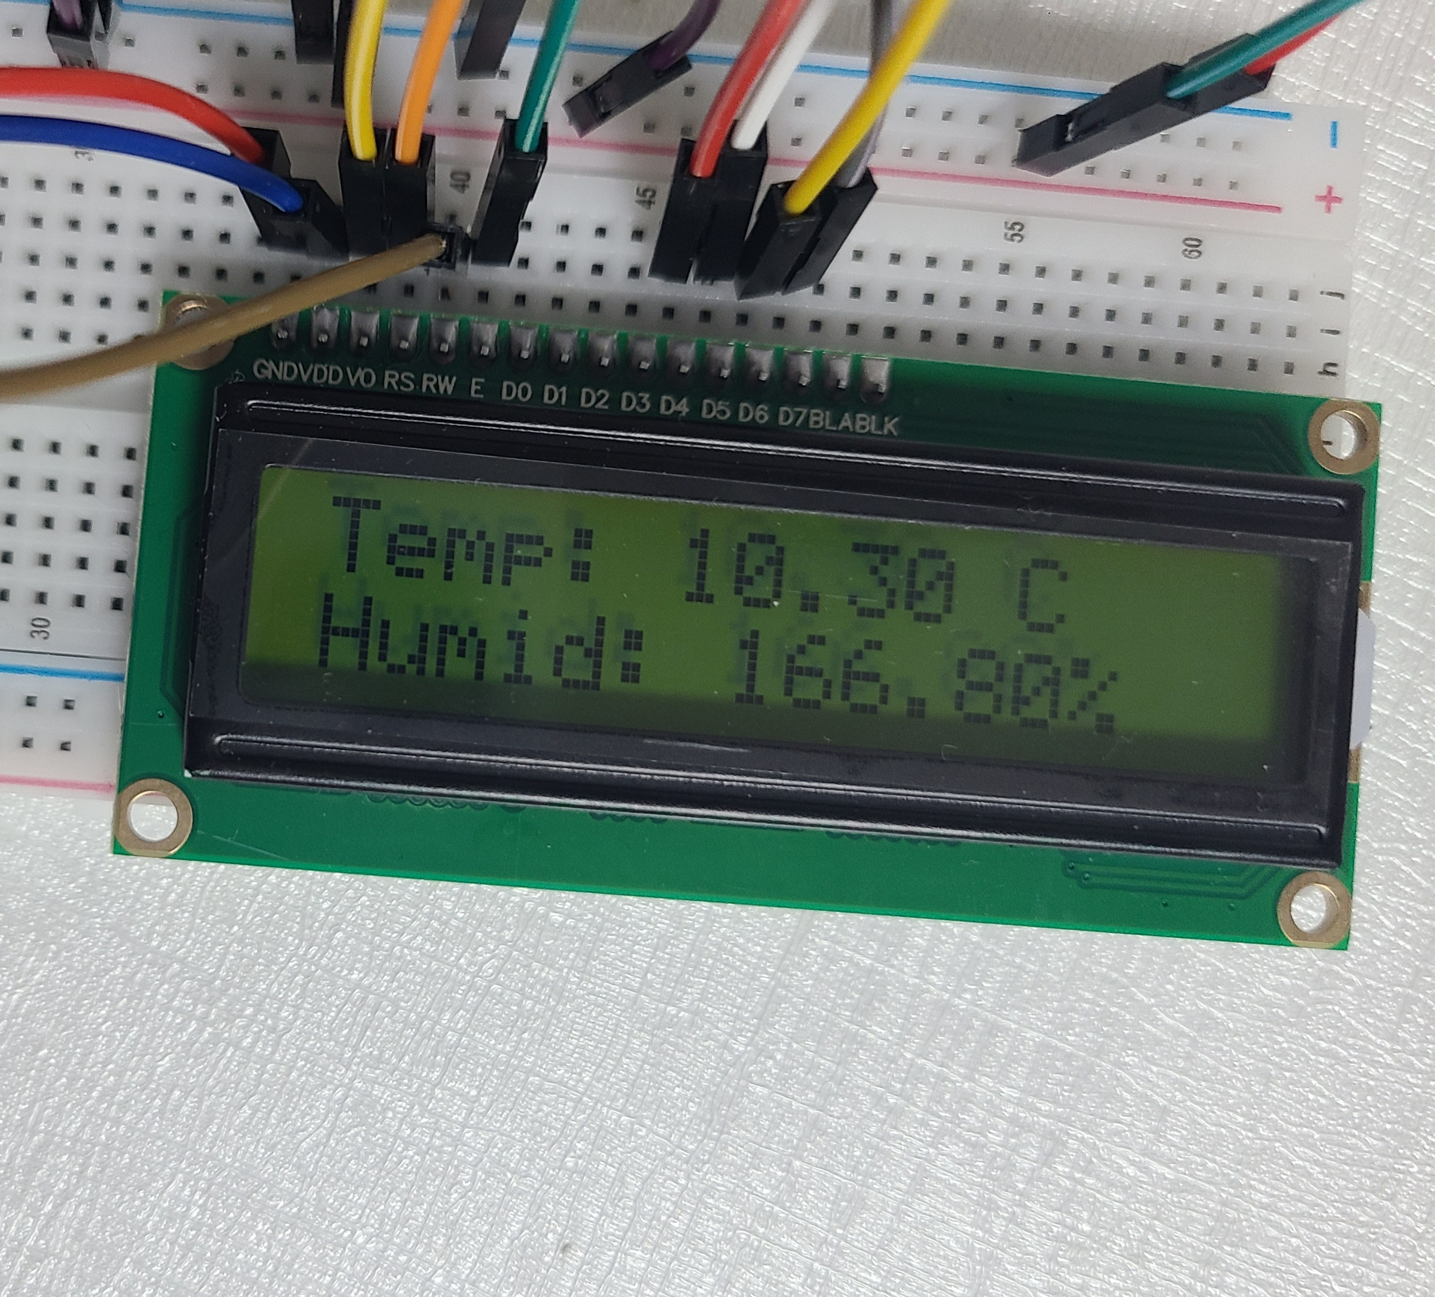
기초창의공학설계
01-1
최종기능
1. 조도 센서값에 따라 서보모터를 이용해 가림막 개폐( 서보모터 작동확인)
3. 토양 수분량에 따른 이모티콘LCD 표시
→
4. LCD에 각 화분의 수분량에 대한 정보를 일정시간동안 번갈아가며 노출 (예정)
2. 온습도 센서값 LCD에 표시
회사명
미리 제약
3조(팀명: 4.1)

Slide 6
기초창의공학설계
01-2
스마트팜 아두이노의 전체적인 구조 설정
- 센서 및 다양한 장치들의 배치, 구조물의 규격 및 구조 설정
- 예상 이미지
- 화분 3개 (화분 1개의 지름 및 높이:9cm)
- 가림막(종이박스) : 서보모터로 개폐 기능
- 상단부에 조도 센서,LED설치
- 상자 정중앙에 LCD(온습도 및 이모티콘 표시) 부착
- 아두이노 우노 보드, 온습도 센서는 상자 옆면에 부착
- 토양수분센서 3개(각 화분마다 1개씩)
회사명
미리 제약
3조(팀명: 4.1)
Notes:
THINKCAD 사용 CAD를 쓰기엔 한번도 써본적이없으니

Slide 7
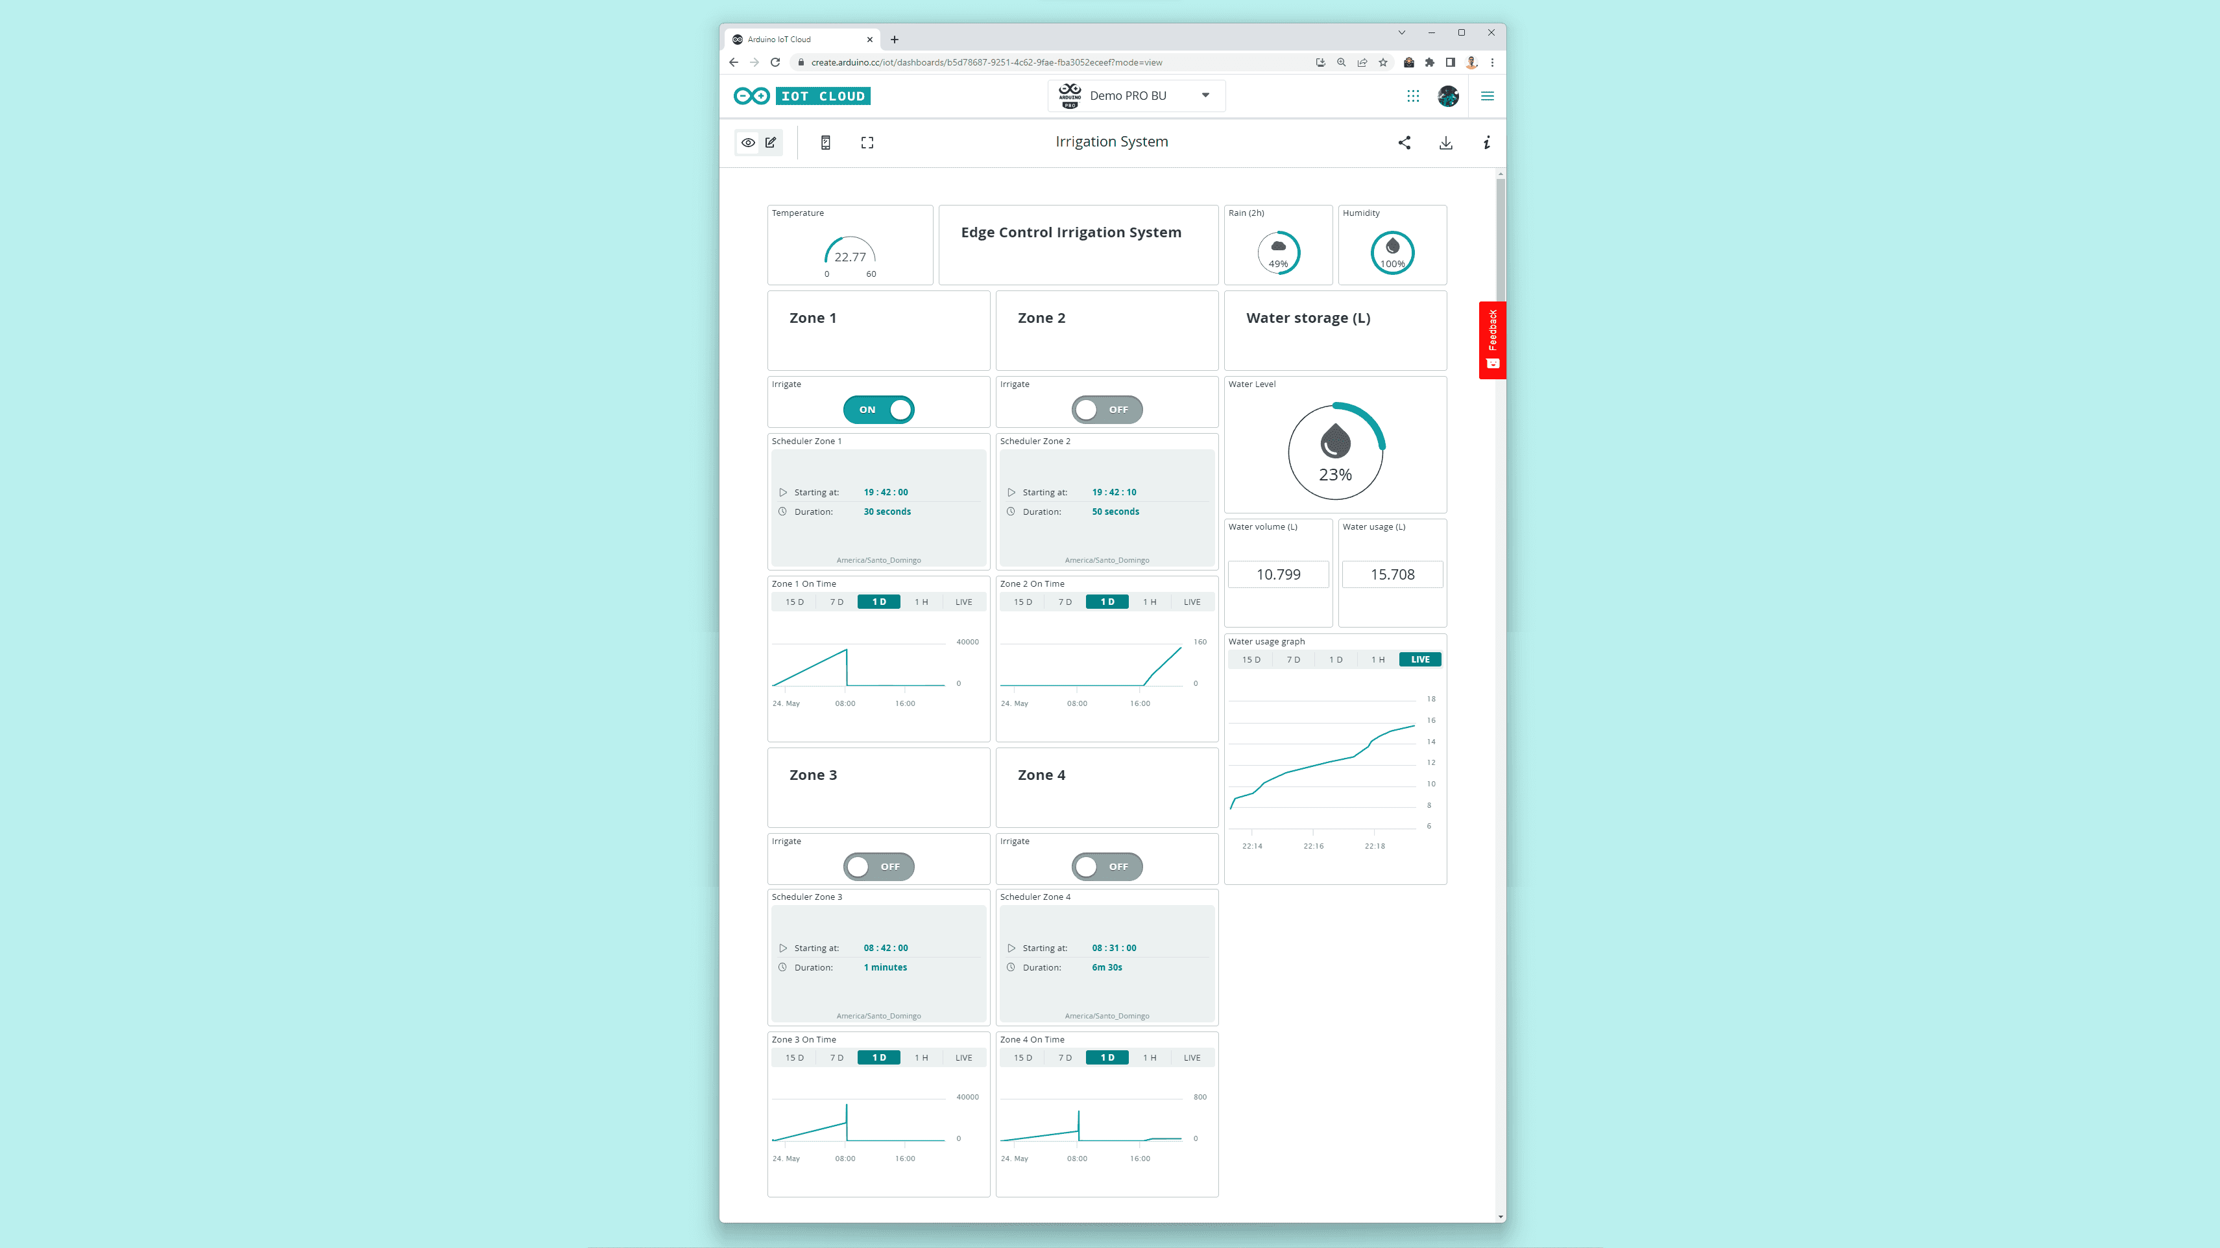
기초창의공학설계
02
다음 주 개발 예정 내용
와이파이 모듈 ESP01 연결
- ESP01 모듈을 이용해 인터넷 연결하기(웹서버)
- ESP 8266 사용, 코드 작성, 와이파이 정보 설정 등
코드 수정 및 완성, 아두이노 회로 연결
- 현재 작성한 코드는 화분 1개에 대한 코드이므로 화분 3개를 모두 받을 수 있도록 코드 수정이 필요.
- 전체적인 회로를 연결하고 필요부분 납땜 예정
웹서버로 받은 값을 그래프로 그리기
- 각 센서값을 웹서버에서 그래프로 나타내서 각 정보에 대한 변화를 보기 쉽도록 구현할 예정( 온습도, 조도, 토양 수분 센서)
회사명
미리 제약
3조(팀명: 4.1)
Notes:
와이파이 모듈로 HTTP 통신으로 html, css, javascript를 클라이언트한테 주고, 웹 소캣을 통해서 실시간 데이터를 주고받아서 아두이노에서 처리

Slide 8

기초창의공학설계
감사합니다
3조(팀명: 4.1)

